Slide 1





Catatan Keuangan Personal
(Catatan Arus Kas)
Dr. Wisudanto,SE.,MM.,CFP.,ASPM

Slide 2




Manfaat Catatan Arus Kas
1
Membantu menetapkan tujuan keuangan
2
Mengidentifikasi uang masuk dan keluar
3
Menunjukkan Sumber Pendapatan
4
Mengidentifikasi Pola Pengeluaran
5
Membantu mengembangkan budget periode mendatang
6
Memberikan gambaran kemampuan keuangan keluarga untuk memenuhi kebutuhan & keinginan

Slide 3




CATATAN ARUS KAS
Arus Kas Masuk
Arus Kas Keluar
Tetap
Tetap
Pendapatan abcde Rp xxxxx
Pendapatan fghij Rp xxxxx
Pembayaran abcde Rp yyyyy
Pembayaran fghij Rp yyyyy
Tidak Tetap
Tidak Tetap
Pendapatan klmno Rp xxxxx
Pendapatan pqrst Rp xxxxx
Pembayaran klmno Rp yyyyy
Pembayaran pqrst Rp yyyyy
Total Rp XXXXX
Total Rp YYYYY
Arus Kas Bersih = Arus Kas Masuk (X) - Arus Kas Keluar (Y)

Slide 4


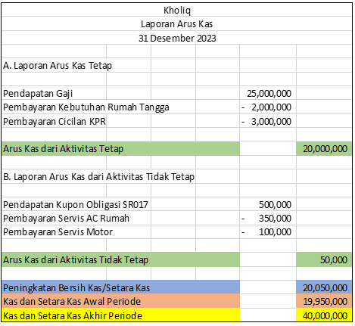



Contoh Laporan Arus Kas Langsung

Slide 5
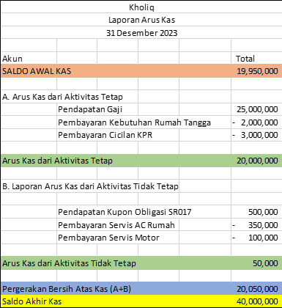

Contoh Laporan Arus Kas Tidak Langsung

Slide 6



TERIMA KASIH
Dr. Wisudanto,SE.,MM.,CFP.,ASPM

